Slide 1


程序设计实践大作业
基于DSL的多业务场景
Agent的设计与实现
答辩人：张欣怡 学号：2023211127

Slide 2

▷ 第一部分 『背景与目标』
▷ 第二部分 『系统总体架构』
目录
▷ 第三部分 『重要设计与实现』
『CONTENT』
▷ 第四部分 『测试与结果』
▷ 第五部分 『总结』

Slide 3

第一部分
『背景与目标』

Slide 4
1
背景与目标
背景
目标
1. 需要“规则确定性 + AI 灵活性” 的融合方案。
2. 领域特定语言（DSL）成为定制化业务流程的核心载体，LLM API 的普及为非结构化输入处理提供了高效解决方案。
3. 需支持医疗、电商等多场景客服应答，解决会话流程控制、多用户并发、数据一致性等核心问题
1. 设计一套简洁易用的 DSL，支持客服机器人应答逻辑的完整描述（流程控制、数据操作、AI 交互）。
2. 实现高可用的 DSL 解释器，融合规则引擎与 LLM 能力，驱动多场景业务流程自动化执行。

Slide 5
第二部分
『系统总体架构』

Slide 6
2
系统总体架构
Scripts子系统
Parser 子系统
CLI/GUI子系统
包含两个场景脚本，medical.txt（医疗咨询场景，支持 AI 回复患者疑问）与 ecommerce.txt（电商场景，支持并发购买并防止超卖）
包含dsl_parser.py，基于 PLY工具，实现「词法分析 + 语法分析」的完整解析，将自定义 DSL 脚本转化为解释器可执行的抽象语法树（AST）
包含main.py，gui_multi_user.py，向最终用户展示交互界面，接收用户自然语言输入并把它交给interpreter

Slide 7
2
系统总体架构
Interpreter 子系统
LLM Client 子系统
Database子系统
Tests子系统
包含interpreter.py，核心模块，接收AST，接收用户输入，对每次输入匹配 AST 中的规则并执行响应动作
包含llm_client.py，封装对外 LLM API 的调用，实现请求/响应解析（intent extraction），对用户输入进行意图识别
包含init_db.py，SQLite 数据库用于存放电商场景下的数据（商品、库存、订单等），提供事务接口以支持并发安全
包含各个单元测试test_parser.py、test_interpreter.py、test_llm_client_api.py等，集成测试test_main.py,
并发测试
test_concurrency.py

Slide 8
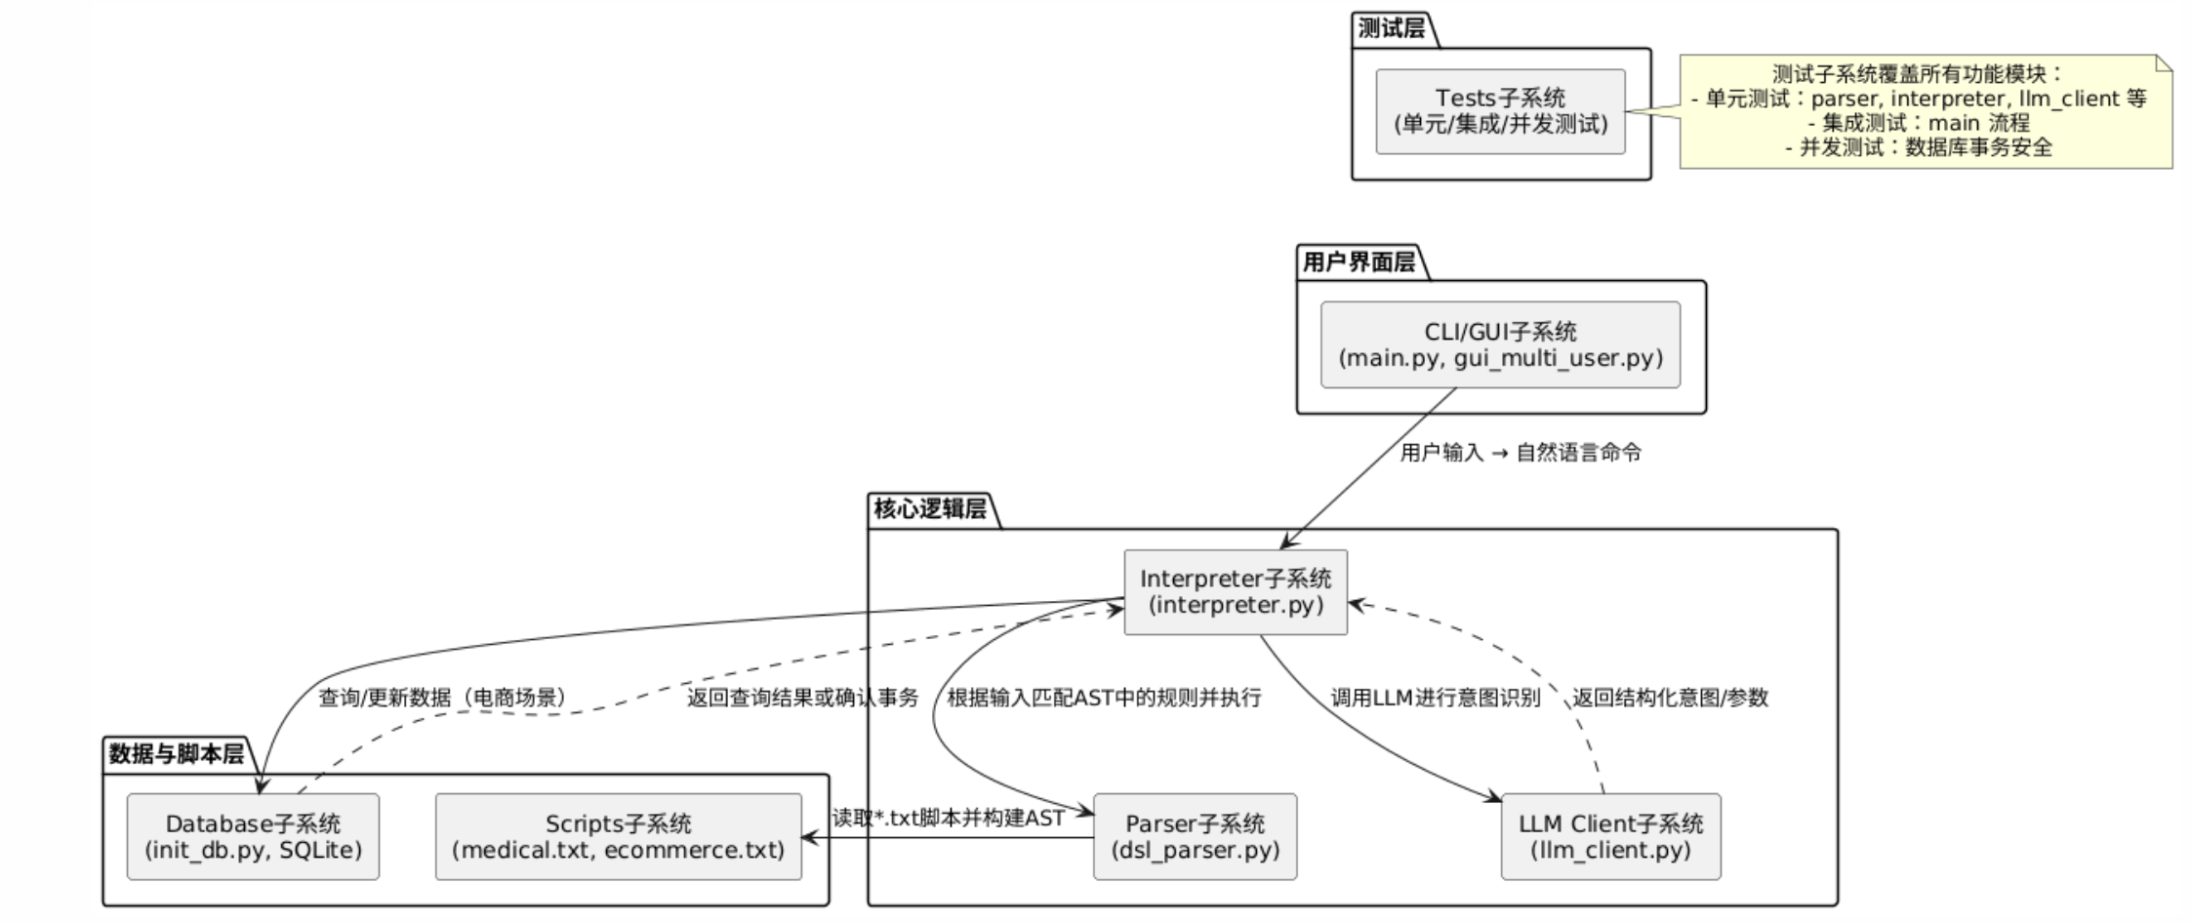
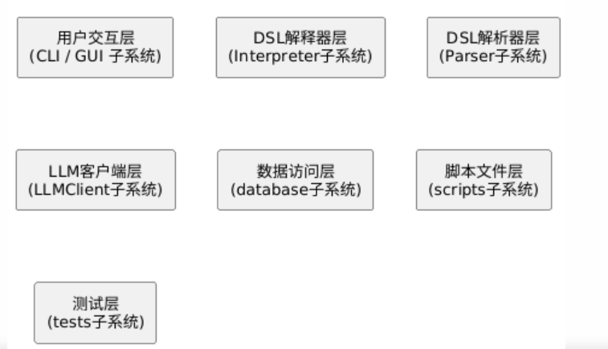
2
系统总体架构

Slide 9
第三部分
『重要设计与实现』

Slide 10
3
重要设计与实现
多用户 GUI 实现（Tkinter）
多用户管理
线程安全设计
实时界面更新
通过SessionManager创建和管理用户会话，每个用户拥有独立的解释器实例、对话历史和输入队列
每个用户会话在独立线程中运行DSL解释器，通过队列机制实现线程间通信，避免GUI界面阻塞
采用定时轮询输出队列的方式，实时将各会话的对话内容更新到GUI界面

Slide 11
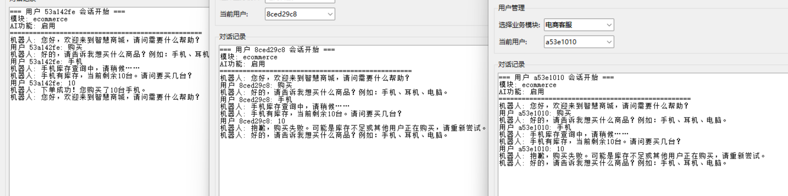
3
重要设计与实现
多用户 GUI 实现（Tkinter）

Slide 12
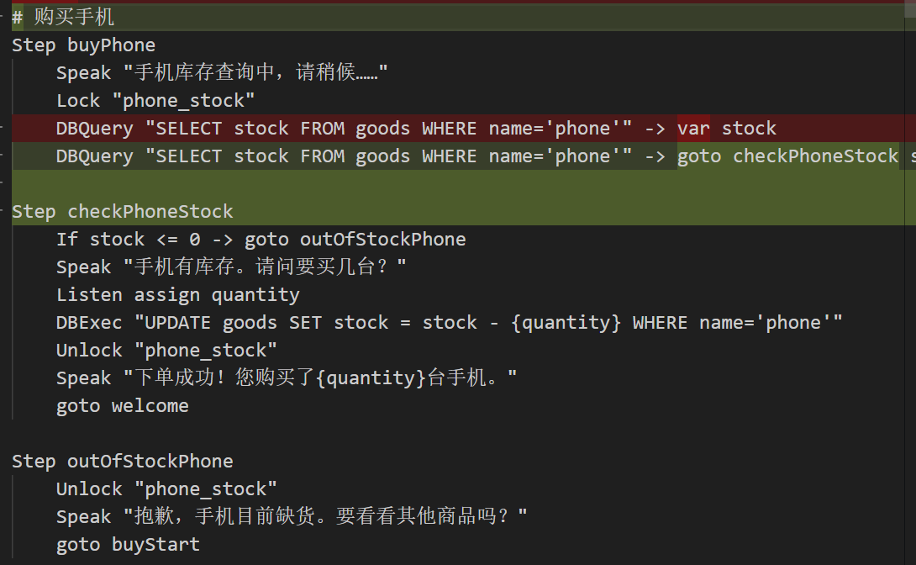
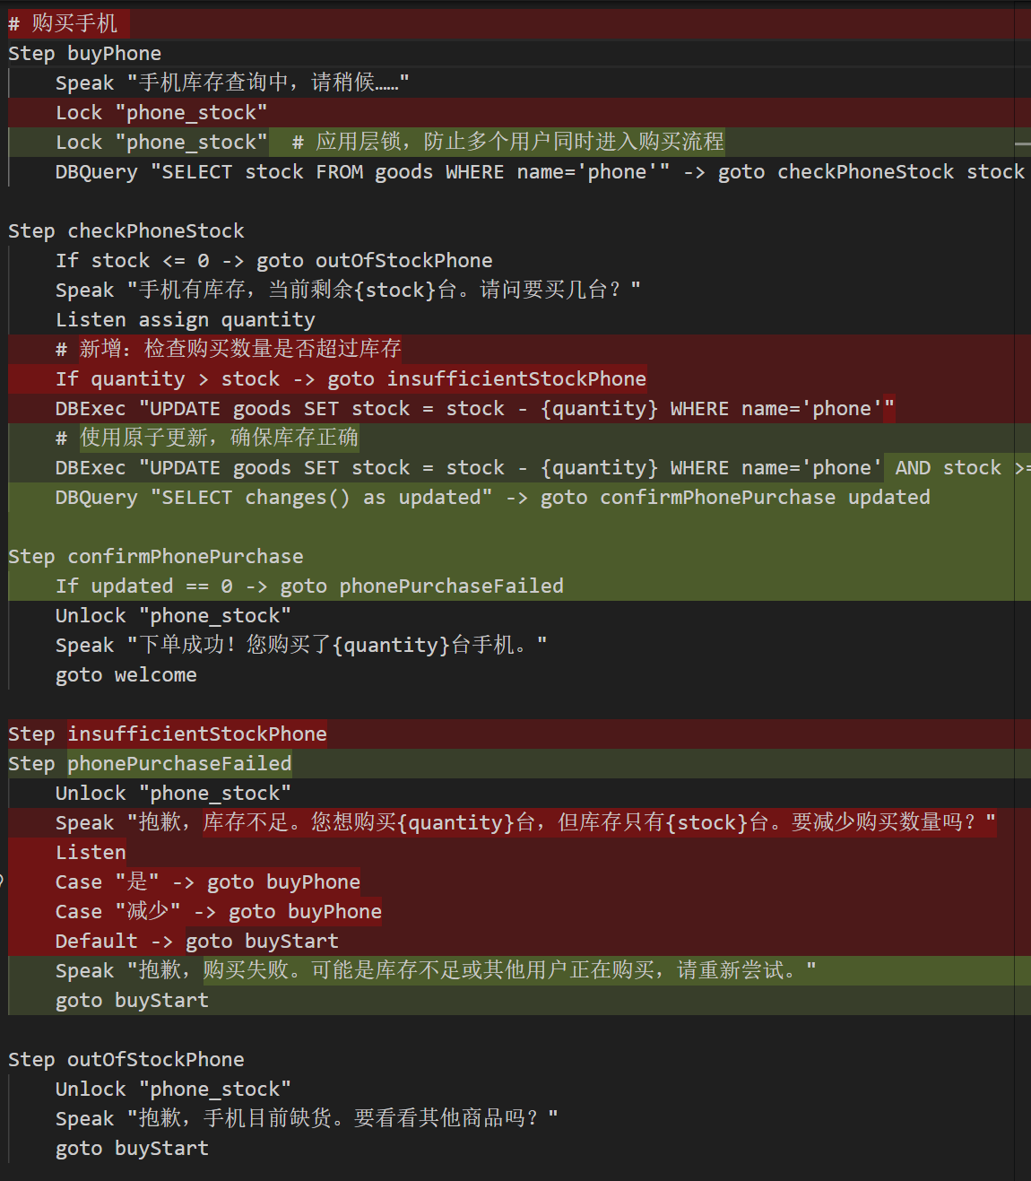
3
重要设计与实现
DSL核心设计——ecommerce——版本迭代
应用层锁：Lock "phone_stock"
数据库原子更新
UPDATE goods SET stock = stock - {quantity}
WHERE name='phone' AND stock >= {quantity}
用户1: 查询库存=10 → 购买10台 → 更新库存=0
用户2: 查询库存=10 → 购买10台 → 更新库存=-10 (超卖!)
用户3: 查询库存=10 → 购买10台 → 更新库存=-20 (超卖!)

Slide 13
3
重要设计与实现
interpreter关键实现
基础解释器类 : DSLInterpreter
线程安全解释器类: ThreadSafeDSLInterpreter
DSLInterpreter 在循环中执行对应步骤的动作序列（如输出消息、接收输入、条件判断、数据库操作等），并根据执行结果进行状态跳转，从而实现复杂的多轮对话交互。解释器通过变量替换、条件分支和资源锁定等机制，支持动态的、有状态的对话管理。
ThreadSafeDSLInterpreter 继承自 DSLInterpreter，针对多线程场景进行了专门优化:不在类初始化时创建数据库连接，而是在 run() 方法中在线程内部建立连接，有效避免了多线程环境下共享数据库连接可能引发的线程安全问题，避免多线程环境下的资源竞争问题。

Slide 14
第四部分
『测试与结果』

Slide 15
4
测试与结果
▷单元测试结果
测试脚本 | 测试用例数 | 通过数 | 备注
test_parser.py | 5 | 5 | 测试语法解析功能
test_interpreter.py | 5 | 5 | 测试解释器流程
test_llm_client.py | 8 | 8 | 测试不使用真实api时意图识别、错误处理和异常场景
test_llm_client_api.py | 3 | 3 | 调用真实智谱 AI API，验证意图识别准确率、回复质量与响应时间
每个模块完成后都进行单元测试，通过测试桩隔离外部依赖。使用的核心测试桩包括：
MockDSLParser：生成预设的AST结构，隔离脚本文件读取依赖，确保解析逻辑独立测试
MockLLMClient：模拟意图识别与回复生成功能，避免调用真实API，支持离线测试
MockRequests：采用Mock技术，模拟HTTP请求响应，专门用于测试LLM API错误处理和异常场景
这些测试桩通过预定义的行为模式，为解释器核心逻辑提供了完整的测试覆盖，确保各模块功能正确性。

Slide 16
4
测试与结果
▷集成测试结果
测试脚本 | 测试用例数 | 通过数 | 备注
test_concurrency.py | 3 | 3 | 无超卖，库存数据一致
test_main.py | 11 | 11 | 医疗 / 电商业务流程均正常
test_concurrency.py创建独立测试数据库，初始化库存，启动多线程模拟多用户并发购买，验证最终库存与成功购买用户数是否符合预期，有很多问题都是在这个测试过程中发现的。
test_main.py是模拟用户输入序列，启动系统完整流程，验证业务流程执行是否正确。
包含医疗模块（挂号、体检、科普）、电商模块（购买、退款、投诉、库存不足）。
是对于前面单元测试的总结

Slide 17

4
测试与结果
▷具体测试结果参照test_results

Slide 18
程序设计实践大作业
感谢观看
答辩人：张欣怡 学号：2023211127

Slide 19
第五部分
『解决办法』

Slide 20
4
测试与结果
数据库查询错误: SQLite objects created in a thread can only be used in that same thread. The object was created in thread id 33440 and this is thread id 13296.
如果为每个线程创建独立的数据库连接。我们可以在每个线程中创建解释器，而不是在主线程中创建然后传递给线程。或者，在解释器中，我们不在初始化时连接数据库，而是在每个线程中运行解释器时再连接数据库。
1 输入标题
2 输入标题
11233
3 输入标题
标题数字等都可以通过点击和重新输入进行更改，顶部“开始”面板中可以对字体、字号、颜色、行距等进行修改。建议正文8-14号字，1.3倍字间距。

Slide 21
4
测试与结果
点击此处添加标题
点击此处添加标题
点击此处添加标题
标题数字等都可以通过点击和重新输入进行更改，顶部“开始”面板中可以对字体、字号、颜色、行距等进行修改。建议正文8-14号字，1.3倍字间距。
标题数字等都可以通过点击和重新输入进行更改，顶部“开始”面板中可以对字体、字号、颜色、行距等进行修改。建议正文8-14号字，1.3倍字间距。更多模板：亮亮图文旗舰店https://liangliangtuwen.tmall.com
标题数字等都可以通过点击和重新输入进行更改，顶部“开始”面板中可以对字体、字号、颜色、行距等进行修改。建议正文8-14号字，1.3倍字间距。

Slide 22
5
解决办法
▷1. x
▷2. 点击此处添加标题
标题
▷3. 点击此处添加标题
▷4. 点击此处添加标题
▷5. 点击此处添加标题

Slide 23
5
解决办法
第一部分
第二部分
第三部分
点击此处添加标题
点击此处添加标题
点击此处添加标题
点击此处添加标题
点击此处添加标题
点击此处添加标题

Slide 24
1
背景与目标
▷点击此处添加标题
标题数字等都可以通过点击和重新输入进行更改，顶部“开始”面板中可以对字体、字号、颜色、行距等进行修改。建议正文8-14号字，1.3倍字间距。标题数字等都可以通过点击和重新输入进行更改，顶部“开始”面板中可以对字体、字号、颜色、行距等进行修改。建议正文8-14号字，1.3倍字间距。
▷点击此处添加标题
标题数字等都可以通过点击和重新输入进行更改，顶部“开始”面板中可以对字体、字号、颜色、行距等进行修改。建议正文8-14号字，1.3倍字间距。标题数字等都可以通过点击和重新输入进行更改，顶部“开始”面板中可以对字体、字号、颜色、行距等进行修改。建议正文8-14号字，1.3倍字间距。

Slide 25
1
课题目的
标题
标题
标题
标题

Slide 26
1
课题目的
▷点击此处添加标题
▷点击此处添加标题
▷点击此处添加标题
▷点击此处添加标题

